Slide 1
ライブエディター
アイシン・エィ・ダブリュ株式会社

Slide 2
ライブエディター リリース時の紹介記事
2016aは、統合された対話型環境でコードを記述し、実行、修正して試行錯誤のプロセスを加速する「MATLAB Live Editor」と、MATLABアプリの構築をシンプル化する環境「App Designer」を含む。また、Simulinkのモデル開発やシミュレーションをスピードアップさせる新機能や、他の全製品へのプログラム更新やバグ修正機能を備える。
Live Editorは、MATLABコードを作成、編集、および実行する新たな方法を提供する。処理された結果および図表とそのコードを単一の対話型環境で同時に表示できるため、探索的なプログラミングや解析の迅速化が可能だ。これにより、ユーザは、書式付きテキスト、数学方程式、画像、ハイパーリンクを追加して、他の人と共有可能な対話型の説明を作成できるようになった。

Slide 3
マスワークスWEB上の紹介
実行可能なノートブックを作成する _{ひとまとめ}
コード、出力、書式設定されたテキストが一纏めのスクリプトを作成しましょう。コードを、管理しやすい、個別に実行できるセクションに分割します。
コードが生成した出力や可視化された情報は、コードの横に表示されます。
書式設定されたテキスト、見出し、画像、ハイパーリンクを使用して、コードや結果の品質を高めることもできます。
対話型の数式エディターを使用するか、LaTeX を使用して数式を作成します。
コード、結果、書式設定されたテキストを、一つの実行可能な文書に保存します。

Slide 4
所感
既存のmファイルに対して、ドキュメントとして使える機能を付与している。
セクションの設定が簡単
選択できる文字種類が増えた
中に画像ファイルを添付できる
出力を内部に取り込める
実行後を保持することができる
さらに入力画面にボックス、チェックボックスなどが使用可能
ただし期待しすぎるといけない。
simコマンドでSimulinkの実行はできるが、出力結果は取り込めない。
Simulinkのモデルは表示されない
Simulinkの出力は表示されない
自作のGUIを取り込むことはできない。

Slide 5
目次
１．

Slide 6
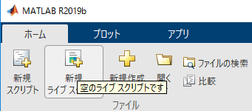
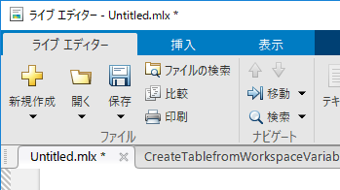
起動方法
新規作成方法
新規ライブスクリプトを選択する
ライブエディターの画面が開かれます

Slide 7
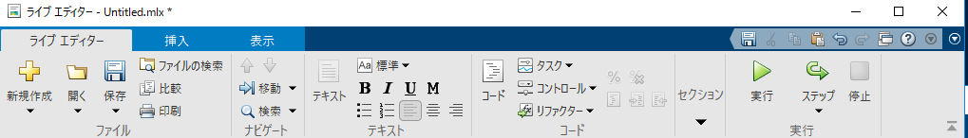
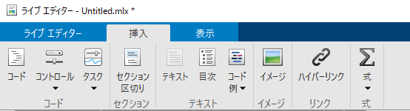
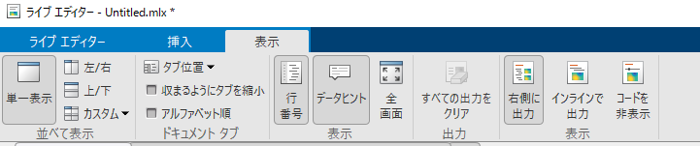
操作画面
メニューは3つ用意されている：【ライブエディター、挿入、表示】
標準：ライブエディター
挿入
表示

Slide 8
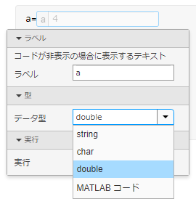
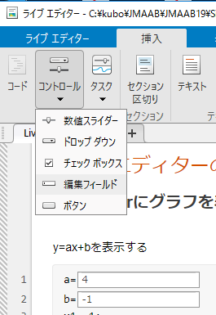
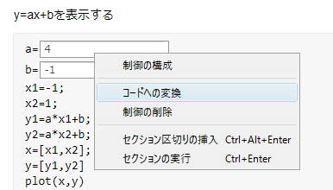
コマンドとGUI
変数に代入する
数式 y=ax+b aとbをGUIから入力してグラフを出力する
aの構成を表示
数値にするには
doubleしか選べない
変数への入力値を編集フィードを
使って入力させる

Slide 9
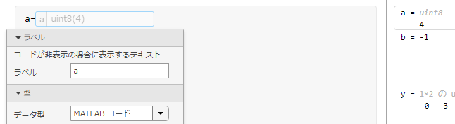
型を付けたい場合
a=uint8(4)
データ型にMATLABコードを選択すれば
式を使った入力が可能

Slide 10
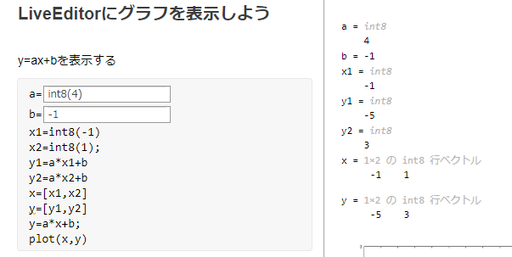
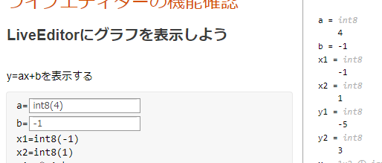
結果の確認
終端に ; があると
結果が表示さない
終端に ; が存在すれば
結果が表示される

Slide 11
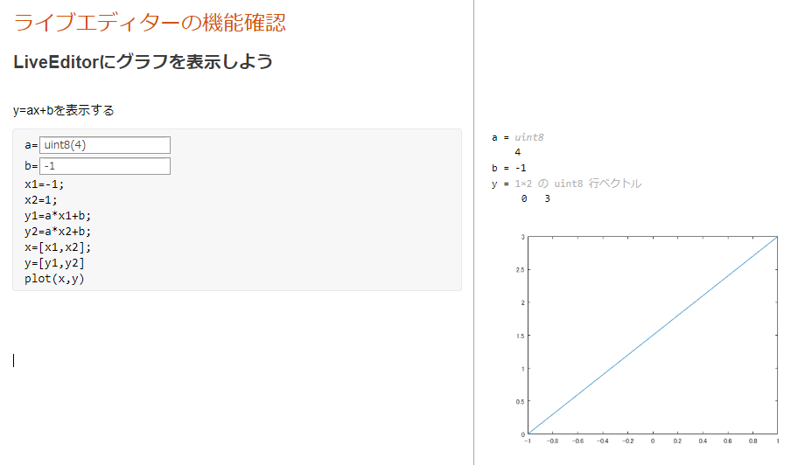
実行すると poltは右側に表示される

Slide 12
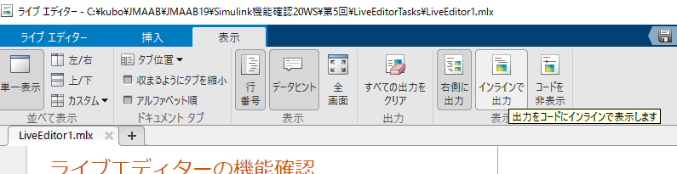
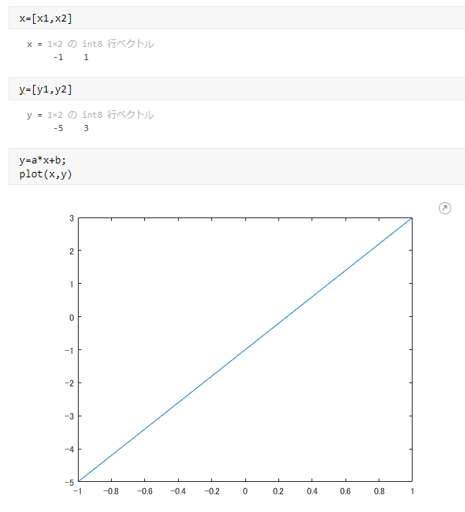
制御分の下にplotの図を入れるには
インラインで出力を
選択して実行する

Slide 13
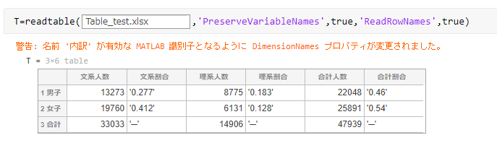
表の表示方法
readtableと言うコマンドを使ってみました。
テーブル情報が設定できれば表示されます。
スプレッドシート データの table への読み取り
web(fullfile(docroot, 'matlab/import_export/read-spreadsheet-data-into-table.html'))

